Slide 1


МБДОУ №2 «Теремок»
Приобщение детей дошкольного возраста к национальной культуре татарского народа через театрализованную деятельность
Выполнили:Гараева Лейсан Миннуровна-воспитатель по
обучению родному языку
Бикмухаметова Лиана Раисовна-воспитатель.

Slide 2

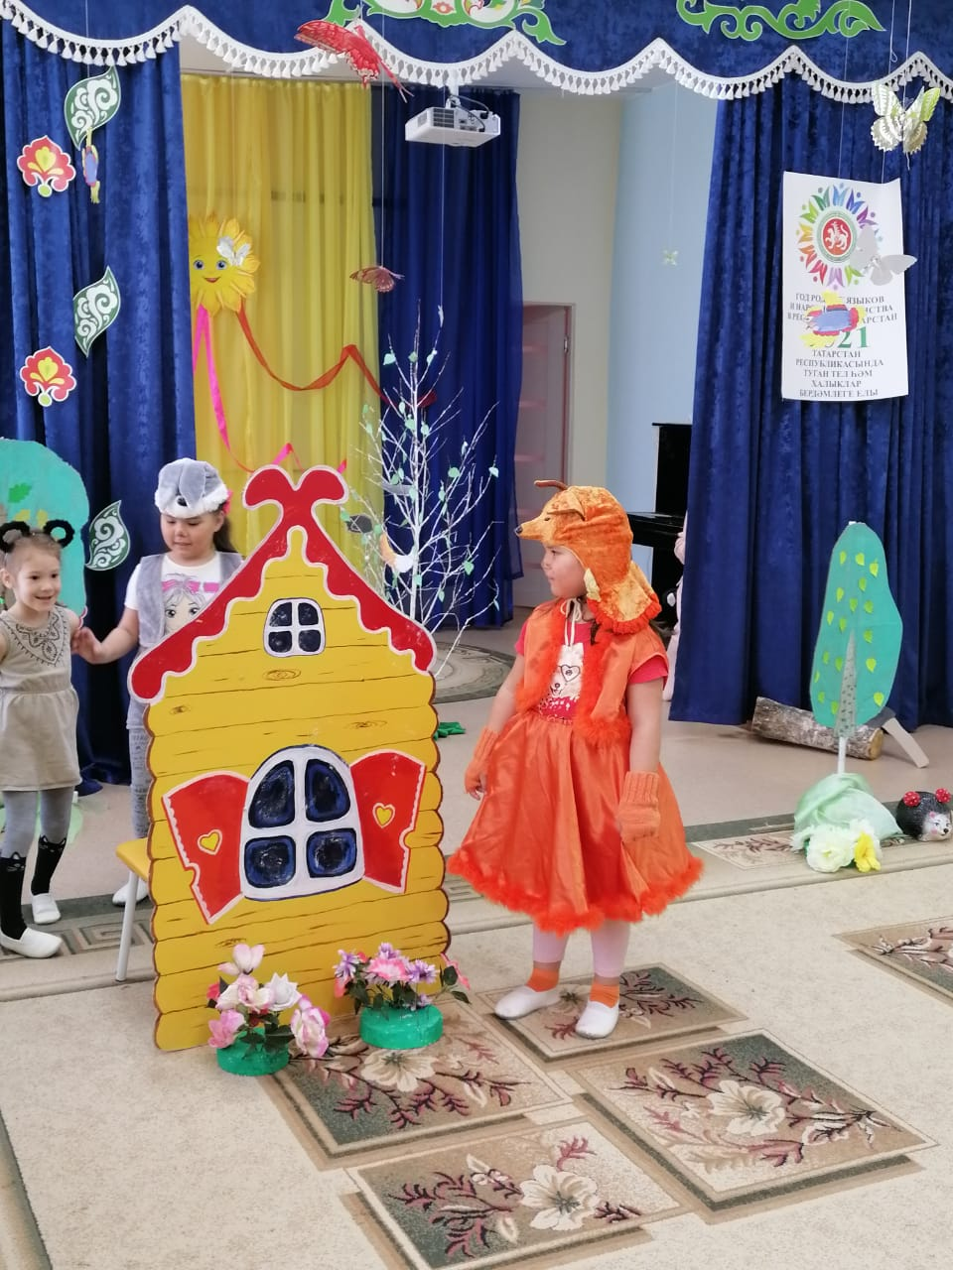
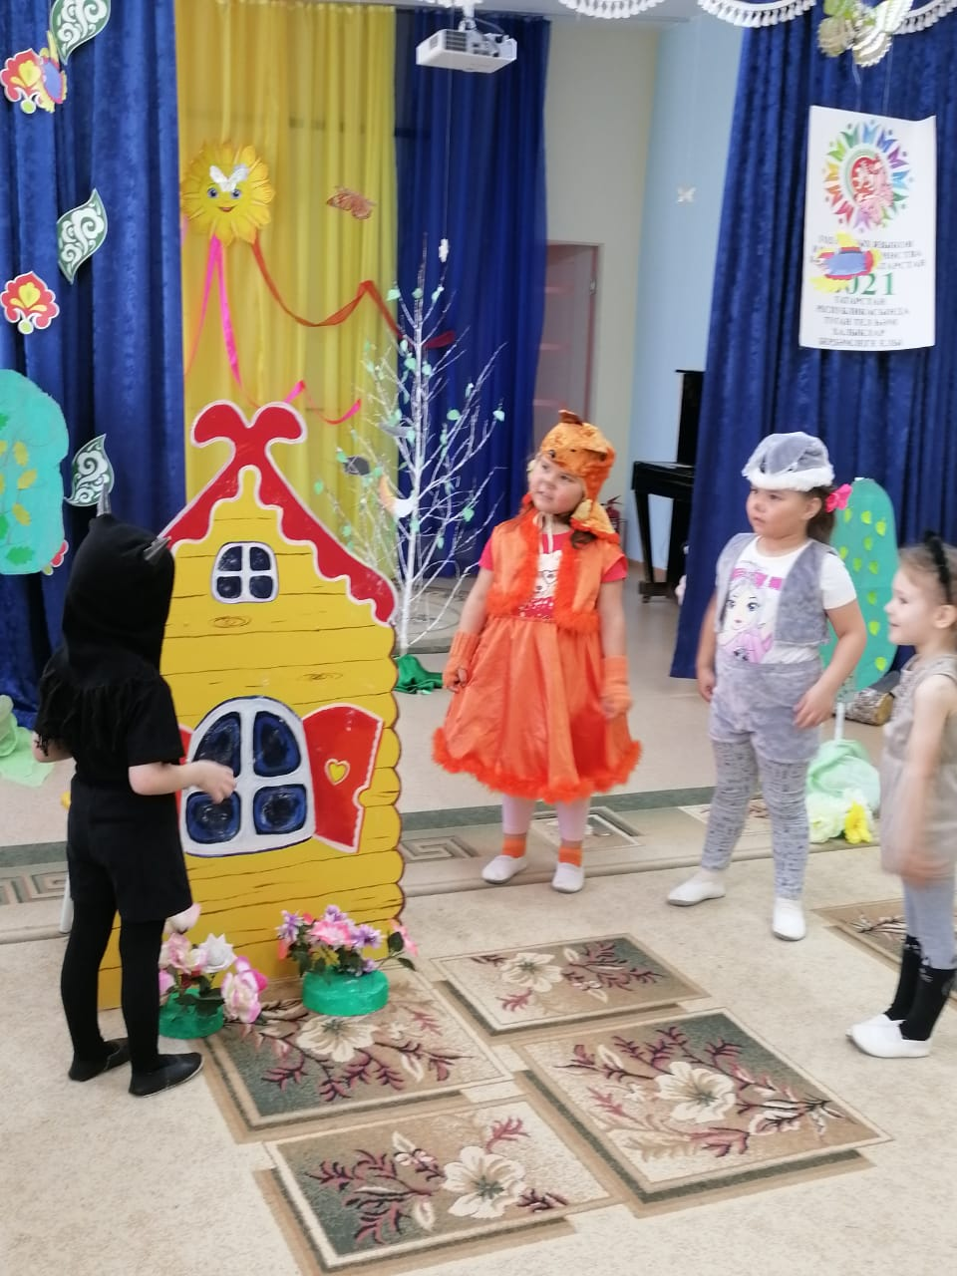
Вся жизнь детей насыщена игрой. Каждый ребенок хочет сыграть свою роль. В душе каждого ребенка таится желание свободной театрализованной игры, в которой он воспроизводит знакомые литературные сюжеты. Научить ребенка играть, брать на себя роль и действовать, вместе с тем помогая ему приобретать жизненный опыт, все это помогает осуществить театр.
Театр – неисчерпаемый источник развития чувств, глубоких переживаний и эмоциональных открытий, способ приобщения к духовному богатству.
В нашем саду большое внимание уделяется татарским национальным традициям. Нашу образовательно-воспитательную деятельность с детьми их родителями мы стараемся тесно связать с приобщением детей к культуре татарского народа, его истокам, языку и традиций предков.

Slide 3
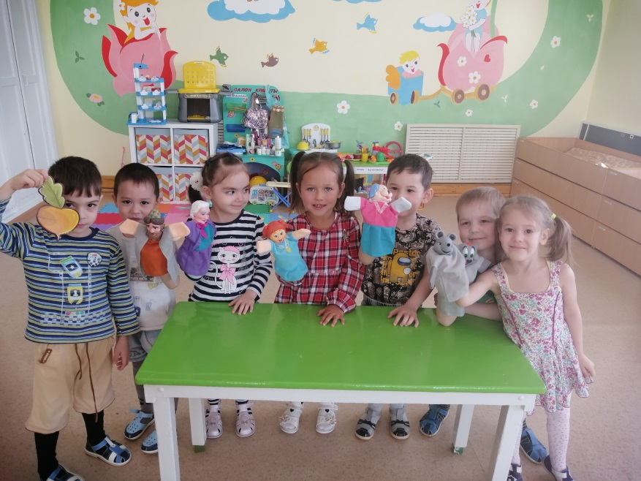
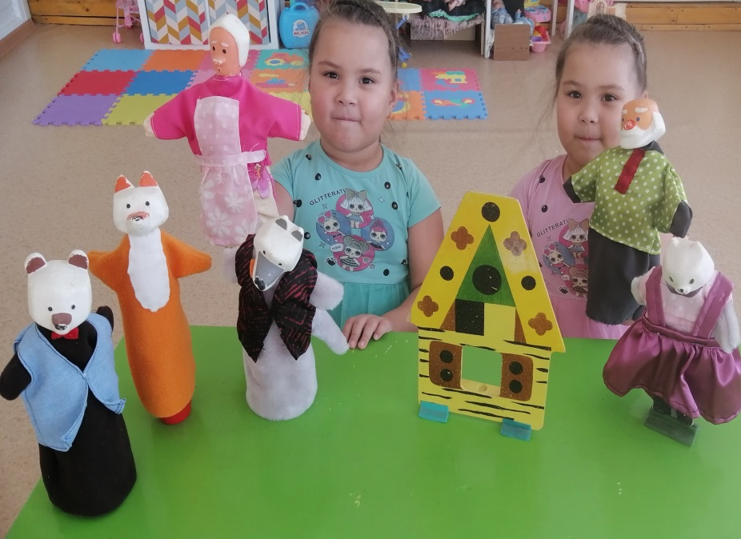
Также большое внимание уделяется театральной деятельности. Раскрытию творческих способностей способствует богатый уголок по театральной деятельности, где широко используются такие виды кукольных театров, как пальчиковый, театр рукавичек.
Включить детей в театральную деятельность несложно. Дети очень любят наряжаться, изображать каких-то героев.
Театральная деятельность пронизывает все режимные и учебные моменты. Она находит непосредственное отражение в праздниках, досугах, развлечениях, где дети показывают небольшие этюды, сценки из сказок, водят хороводы. Большое и разностороннее влияние театрализованных игр на личность ребенка позволяет использовать их как сильное, но ненавязчивое педагогическое средство, ведь малыш во время игры чувствует себя раскованно, свободно.

Slide 4
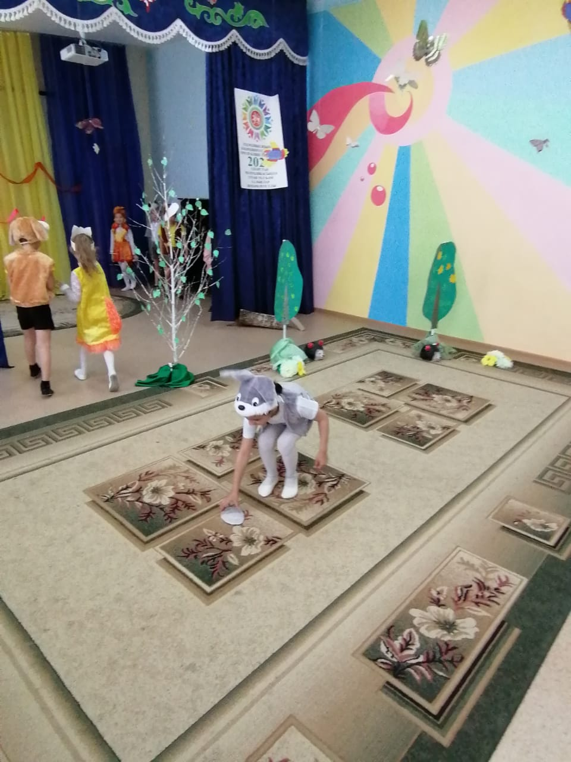
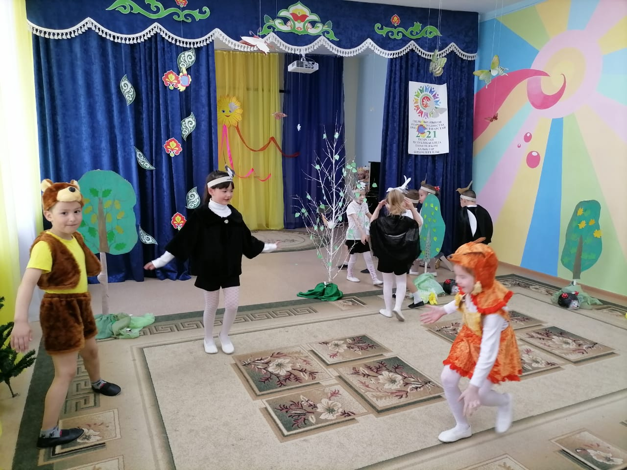
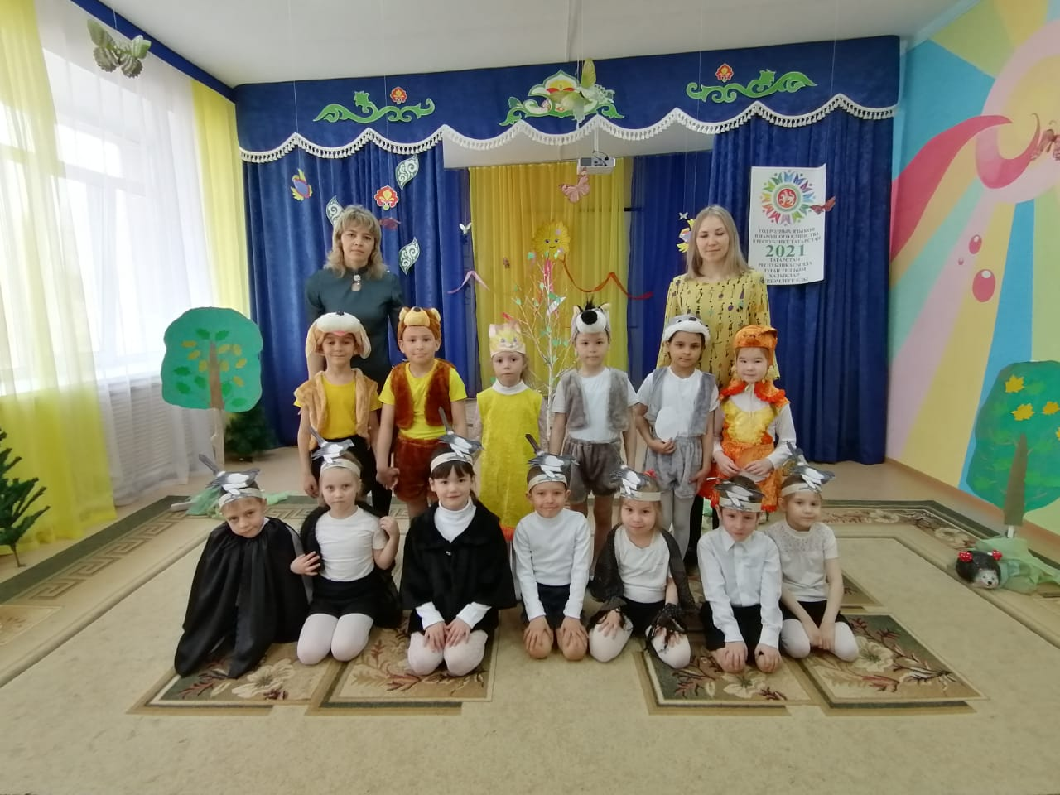
Создание спектакля с детьми – очень увлекательное и полезное занятие.
Благодаря театру ребенок познает мир не только умом, но и сердцем и выражает свое собственное отношение к добру и злу; познает радость связанную с преодолением трудностей общения. Исполняемая роль, произносимые реплики ставят малыша перед необходимостью ясно, четко, понятно изъясняться. У ребенка улучшается диалогическая речь, ее грамматический строй.

Slide 5
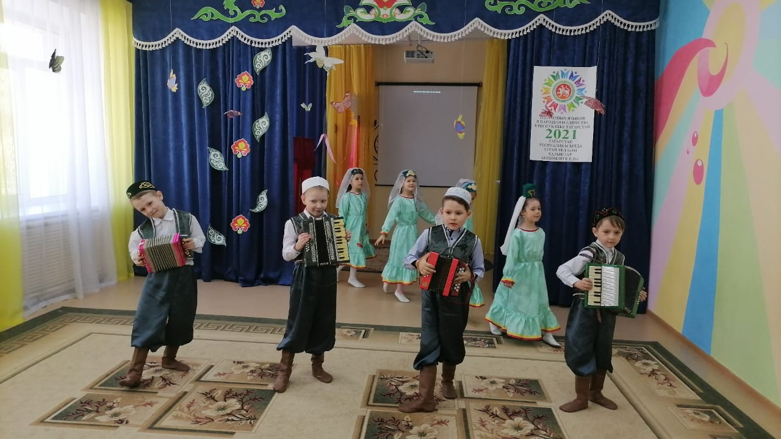
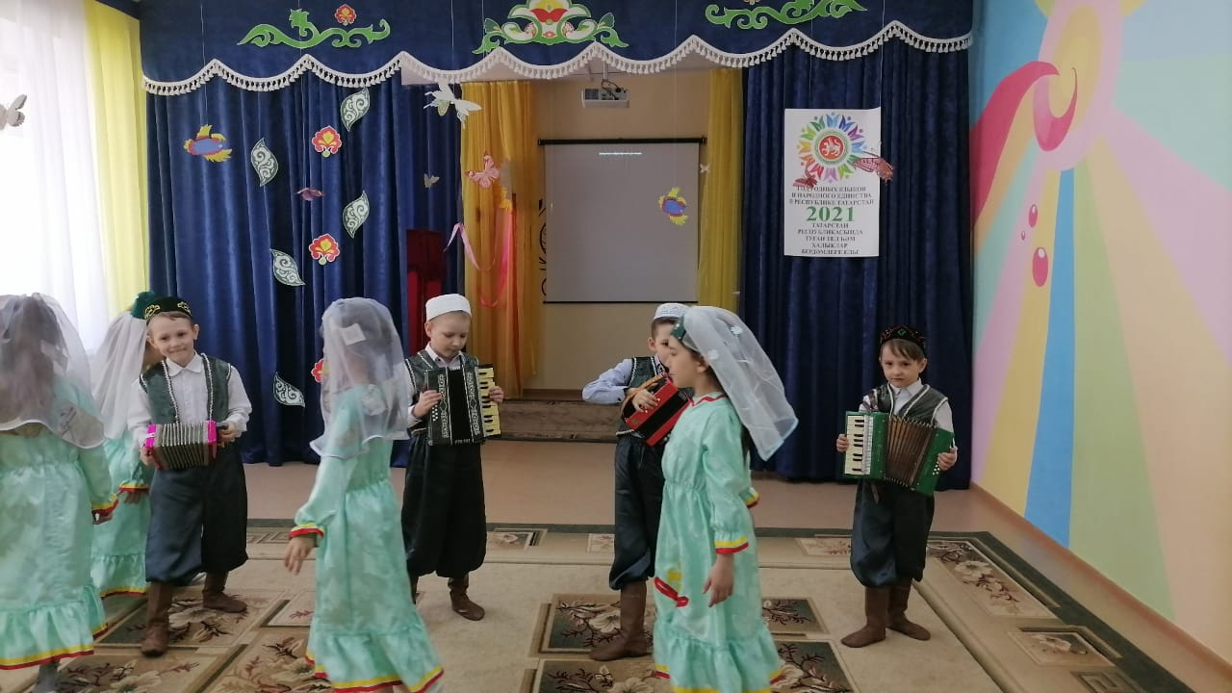
В условиях роста интереса к культуре татарского народа, особо значимыми становятся вопросы возрождения традиций нравственного воспитания с опорой на национально-культурные, региональные ценности. Устное народное творчество, преподнесенное в форме сценок способствует формированию эмоционального положительного отношения детей к традициям татарского народа. В основе этой работы лежит использование потешек, приговорок, прибауток, колыбельных песен.
Для детей театр - игра, для родителей - праздник, для воспитателей - работа. Эта работа совершается ради того, чтобы театр мог стать игрой, праздником. В своей группе мы привлекаем родителей к активному участию в театрализованных занятиях.
Благодаря совместной деятельности укрепились взаимоотношения между детьми, воспитателями и родителями. . Во время проведения таких мероприятий создаётся неповторимая эмоциональная и духовная атмосфера, поэтому совместно проведённые мероприятия остаются надолго в памяти взрослых и детей.
Таким образом, приобщая детей к истокам татарской народной культуры, мы стараемся сохранить накопленные поколениями богатейший опыт, традиции, ценности, умения и знания.

Slide 6
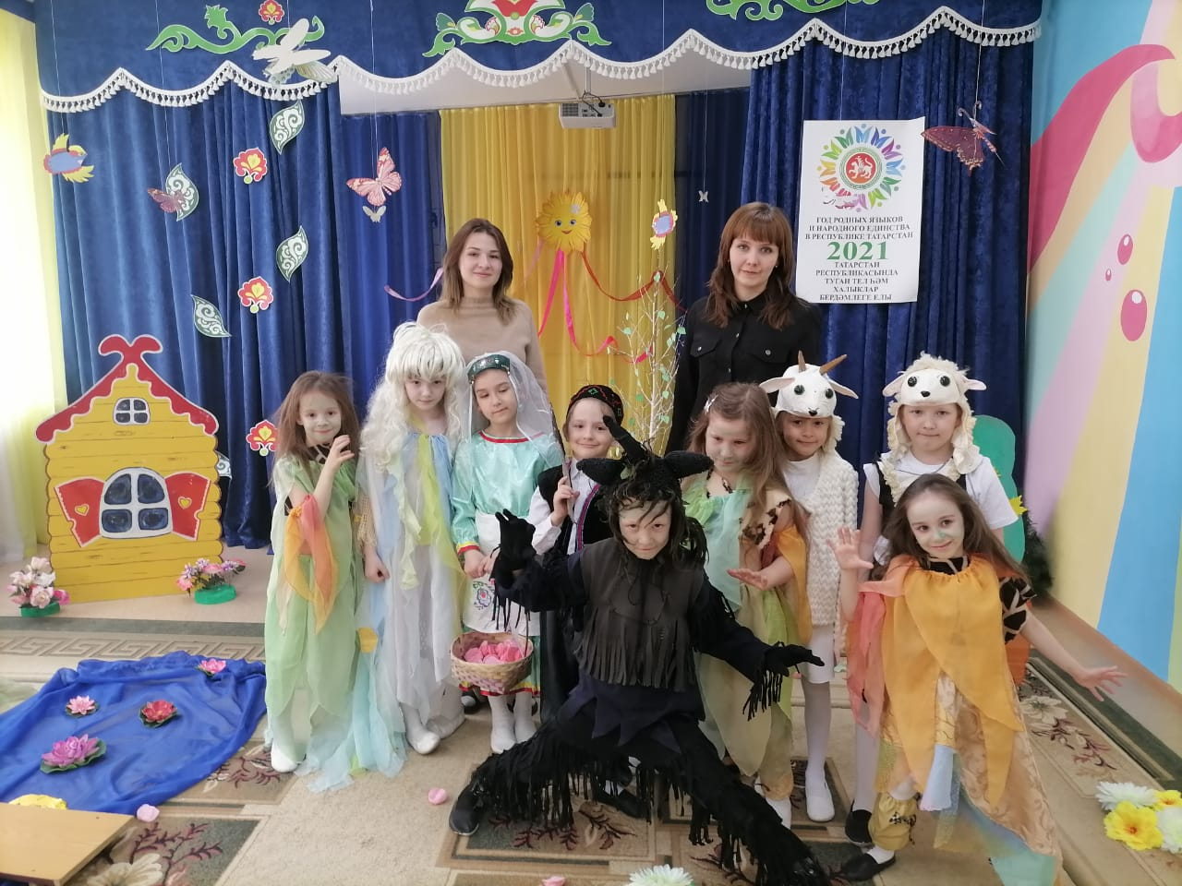
“Уйныйбыз да, җырлыйбыз да” театральлэштерелгэн экият
Максатлар: Татар халкының гореф-гадәтләрен яңарту һәм алар аша татар теленә мәхәббәт хисләре уяту, балаларны татар халык традицияләрендә тәрбияләү, әдәплеккә, бер-береңә карата игътибарлы булырга, олылырны хөрмәт итәргә өйрәтү.

Slide 7
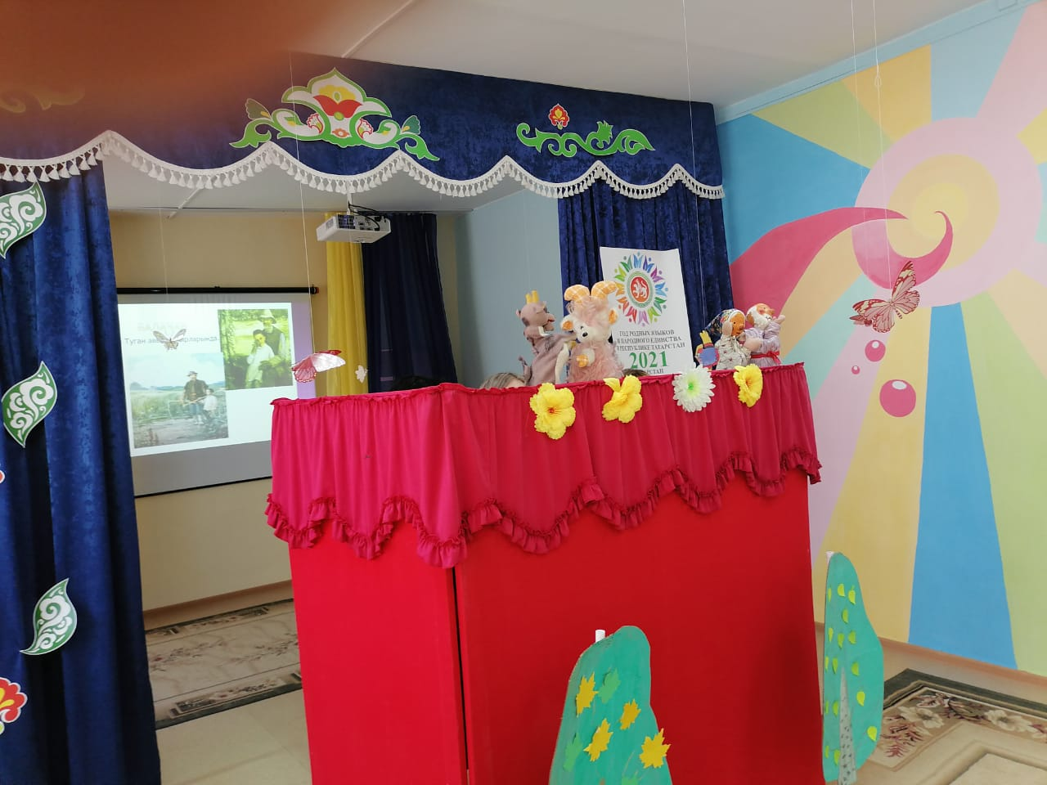
Өй күренеше. Әкрен генә татар көе ишетелә.
Алып баручы. Борын-борын заманда бер авылда бер әби белән бабай яшәгәннәр. Аларның кәҗә белән сарыклары булган.
(Әби белән бабай өй тирәсендә эшләп йөриләр: бабай итек төбен тегеп утыра, әби чәй әзерли. Кәҗә белән сарык эскәмиядә сөйләшеп утыралар).
Кәҗә. Сарык дус! Син бүген ашадыңмы?
Сарык. Юк! Мин бүген ач. Ә син ашадыңмы?
Кәҗә. Әй, дустым! Без монда ачтан үләрбез инде. Их ашыйсы килә!
Сарык. Минем дә ашыйсы килә.
(Икесе ашарга эзләнеп чыгып китәләр).
Әби. Бабай, кәҗә белән сарыкка нәрсә бирик ашарга?
Бабай. Әйдә урманга җибәрик аларны.
(Кәҗә белән Сарык керә).
Әби. Мә сезгә капчык, барыгыз урманга.
Бабай. Барыгыз, бар урманга.
“Уйныйбыз да, җырлыйбыз да” Театральлэштерелгэн экият

Slide 8
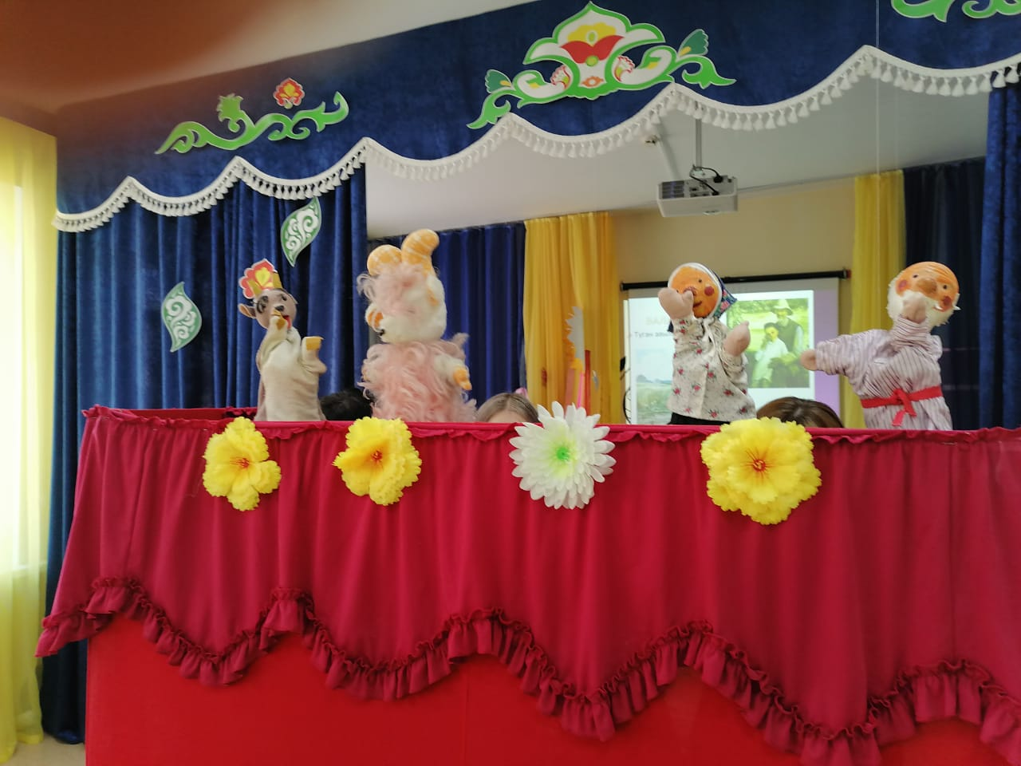
Кәҗә белән Сарык. (Чыгып китәләр. Җырлыйлар).
Куш кулым.
1. Урман буйларына менәм
Урман буе ямьлегә.
Бир кулыңны. Мин дә бирәм
Дус булырга мәңгегә.
2. Алма бакчасына кереп
Алма ашыйсым килә.
Син минем дус, мин синең дус
Булып яшисем килә.
Кушымта (башында, уртасында, ахырында):
Менә сиңа уң кулым,
Менә сиңа сул кулым,
Син бит минем якын дустым,
Менә сиңа куш кулым.
Алып баручы. (Әкрен генә музыка уйный). Ике дус. Кулга-кул тотышып юл буйлап баралар. Баралар-баралар, юл өстендә бүре башы күрәләр.
Сарык. Ай-яй, бу нәрсә? (Кырыйга сикерә).
Кәҗә. Үләм, куркам! (Идәнгә егыла).
(Әкрен генә торып бүре башы кырына киләләр).
Сарык. Кәҗә, әйдә тот, капчыкка салыйк.
Кәҗә. Юк, юк. Мин куркам, син тот.
Сарык. Син тот.
Кәҗә. Син тот.
Алып баручы. Кәҗә белән Сарык бүре башын колагыннан алып, капчыкка салалар да, капчыкны асып, тагын юлга чыгалар.

Slide 9
(Музыка уйный. Кәҗә белән Сарык баралар. Җырлыйлар.)
Куш кулым.
1. Урман буйларына менәм,
Урман буе ямьлегә.
Бир кулыңны. Мин дә бирәм
Дус булырга мәңгегә.
2. Алма бакчасына кереп
Алма ашыйсым килә.
Син минем дус, мин синең дус
Булып яшисем килә.
Кушымта (башында, уртасында, ахырында):
Менә сиңа уң кулым,
Менә сиңа сул кулым,
Син бит минем якын дустым,
Менә сиңа куш кулым.
Кәҗә. Сарык! Ә нәрсә анда ялтырый?
Сарык. Әйдә, Кәҗә, шунда барыйк, төнне шунда куныйк.
Кәҗә. Азрак анда җылыныйк.
(Кәҗә белән Сарык ут янына киләләр, анда бүреләр утыра).
Бүреләр. (Бергә) Менә бу шатлык? Кемнәр безгә килделәр? (Шатланалар).
Кәҗә белән Сарык. Исәнмесез, монда җылыныйк әле.
I бүре. Әйдәгез, түрдән узыгыз!
II бүре. Без бик шат!
III бүре. Менә, ит үзе килде!
IV бүре. Хәзер без сезне ашыйбыз.

Slide 10
Бүреләр җырлый.
Әй, дускайлар, дускайлар
Кемнәр килгәннәр безгә?
Кәҗә белән сарык ич бу,
Әйдә, узыгыз түргә.
Алларын да алырбыз,
Гөлләрен дә алырбыз.
Күңелебезгә кем ошаса,
Шуны сайлап алырбыз.
Кәҗә белән Сарык (куркынып). Юк-юк, ә бездә ит бар.
Кәҗә. Сарык, чыгар теге бүре башын.
Сарык. Кайсысын?
Кәҗә. Беренчесен.
Сарык. Менә сезгә бүре башы.
Кәҗә. Юк-юк, зурысын бир.
Сарык. Менә бик зурысы.
(Бүреләр куркыша).
I бүре. Мин хәзер су алып киләм (Китә).
II бүре. Мин утын алып киләм(Китә).
III – IV бүре. Без аларга булышабыз (Китәләр).
(Кәҗә белән Сарык ут янында).
Кәҗә. Их, дустым, әйбәт булды. Качтылар.
Сарык. Әйдә, дустым. Ботканы ашыйк, бик тәмле.

Slide 11
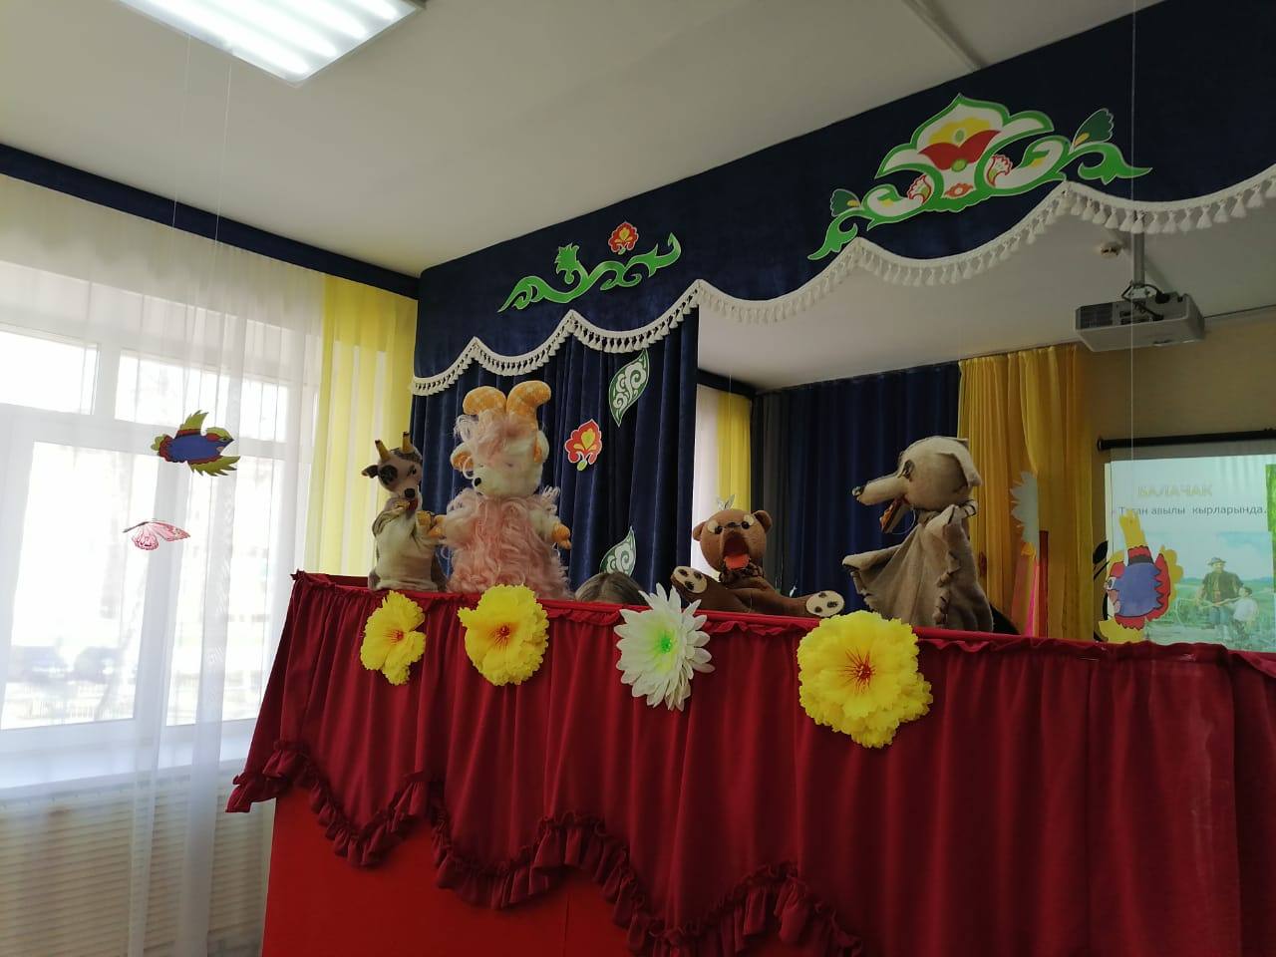
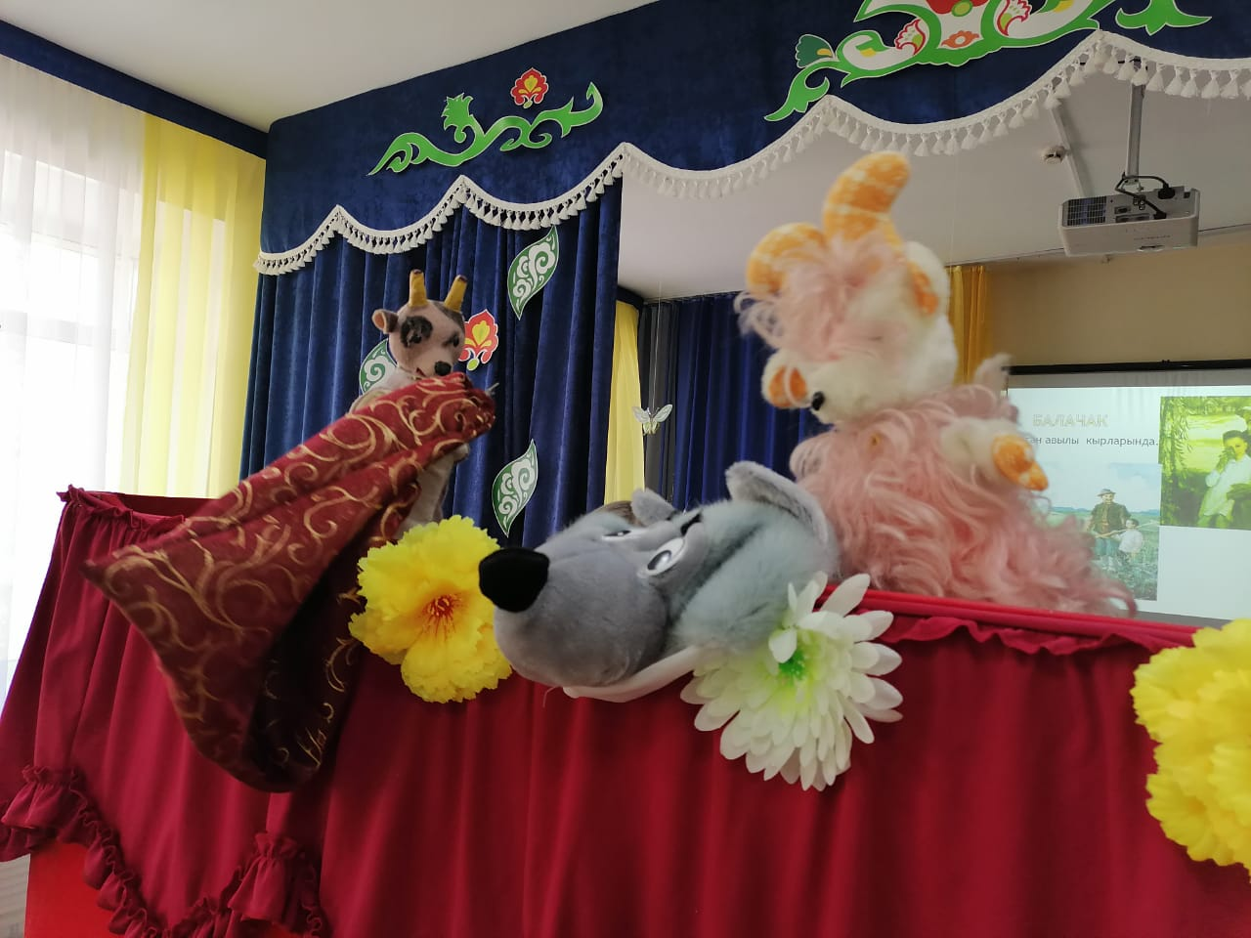

Slide 12
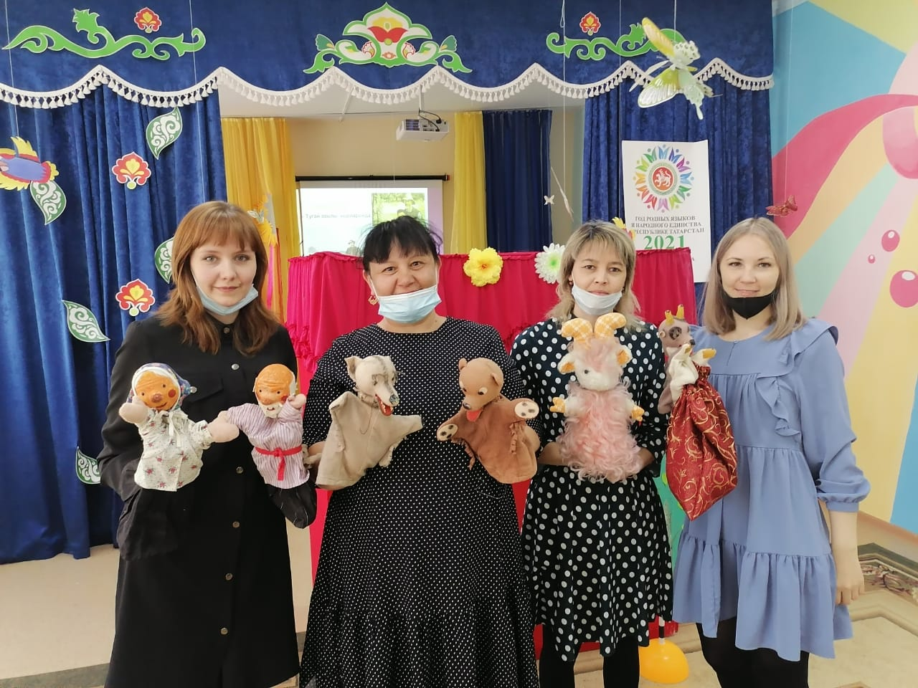
      Исәнмесез-саумысыз,
Нигә кәҗә саумыйсыз?
Әтәчегез күкәй салган,
Нигә чыгып алмыйсыз.
Ике сарык юлга чыккан,
Кулларында чемодан.
Иреннәрен буяганнар,
Ә битләре юмаган.
Көзгегә карыйм әле,
Чәчемне тарыйм әле.
Әбиләргә бер атнага,
Кунакка барыйм әле.
Аягымда кызыл яулык,
Башларымда чабата.
Җәйнең эссе көннәрендә,
Аягым карга бата.
(Кызлар көлешәләр).
Урамнан гармун тавышы ишетелә.
Ишек шакыйлар.
Кызлар: Гармун тавышы, гармун тавышы.
Кыз:Егетләр килде, егетләр килде.
Кызлар тыз-быз килешәләр. Киемнәрен төзәтәләр. Көзге каршында мәж киләләр.
2-тәрбияче: Безнең монда җыелганны
Әллә кайдан белгәннәр.
Егетләр: Кызлар, аулак өйгә кертегез әле?
1-тәрбияче: Кертәбезме?
Алинә: Юк-юк, әби егетләрне кертергә кушмады.
1-2 тәрбияче: Ярый инде керсеннәр.
Кызлар барысы бергә: Керсеннәр инде, керсеннәр.
т

Slide 13
В заключении хочу сказать,чтоцеленаправленное и систематическое использование малых форм фольклора создает необходимые основы для овладения разными видами деятельности (лепка, рисование, конструирование, физическое и музыкальное развитие), помогает овладеть первоначальными навыками самостоятельной художественной деятельности. А также дети намного легче и с большим удовольствием усваивали все навыки самообслуживания и гигиены. Дети познают окружающий мир. Детский фольклор способствует развитию речи детей. Помогая детям овладеть языком произведений устного народного творчества, педагог выполняет и задачи воспитания, и задачи развития, и задачи образования каждого ребёнка. Устное народное творчество влияет на все стороны развития речи и оказывает влияние на развитие ребёнка в целом

Slide 14
Игътибарыгыз очен рэхмэт!
.

